Slide 1

二维码应用分享
北京灵动快拍信息有限公司

Slide 2
目录
二维码简介
二维码应用（主读、被读）
二维业务应用举例
二维码在国外的发展情况
二维码在国内的发展历程
二维码市场的未来
灵动快拍公司及产品介绍

Slide 3


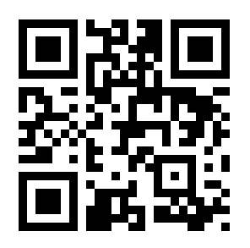
二维码简介
二维码是什么？
通俗的讲：二维码是一种能存储各种信息的特定格式图片。
技术角度讲：是用某种特定的几何图形按一定规律在平面（二维方向上）分布的黑白相间的图形记录数据符号信息的；在代码编制上巧妙地利用构成计算机内部逻辑基础的“0”、“1”比特流的概念，使用若干个与二进制相对应的几何形体来表示文字数值信息，通过图象输入设备或光电扫描设备自动识读以实现信息自动处理： 二维条码/二维码能够在横向和纵向两个方位同时表达信息，因此能在很小的面积内表达大量的信息。
细分化来讲：二维码就是在代码中灵巧的利用了计算机的机械语言，就是1和0的比特流的概念，使用若干个与二进制相对应的几何形体来表示文字数值信息，通过图象输入设备或光电扫描设备自动识读以实现信息自动处理：它具有条码技术的一些共性：每种码制有其特定的字符集；每个字符占有一定的宽度；具有一定的校验功能等。同时还具有对不同行的信息自动识别功能、及处理图形旋转变化等特点
现Quick拍识别率效高。可以拍彩码。
Notes:
二维码也叫二维条码或二维条形码，二维条码/二维码 （2-dimensional bar code）

Slide 4


二维码应用-主读、被读
手机二维码主读、手机二维码被读。
二维码主读：
用户下载二维码扫软件“Quick拍”或是其它扫码软件，通过手机摄
像头读取二维码信息。
应用领域：
读码上网、下载软 件，读取名片信息，商品防伪，购物等亦可随时随
地的轻松体验像铃声、游戏、视频等 流媒体信息和增值业务下载。
二维码被读：
二维码图像以彩信的方式放松到用户手机中，在商家店面被扫码设备
扫码验证。
应用领域：
电子票务、电子折扣券、电子凭证、电子回执、物流等。

Slide 5
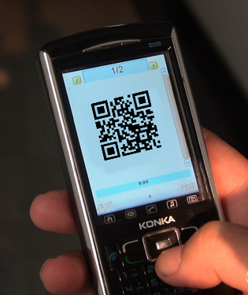
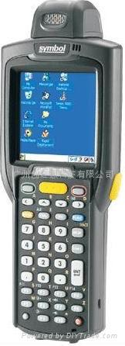
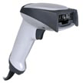
二维业务应用举例
二维码的应用--凭证
“二维码电子凭证”
电子凭证主要是通过电子二维码识别验证可享受尊贵服务或专项服务的证据，具有客户唯一性，如电子电子票务、优惠券等。
对消费者的意义：简单便捷的使用方式、快速有效。
对于企业的意义：用于商品促销。节约了成本，促进了企业的信息化 。

Slide 6
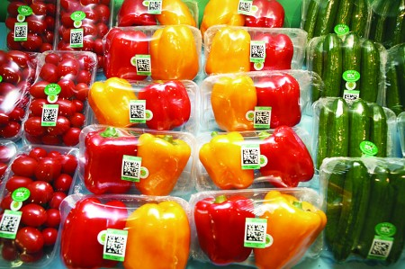
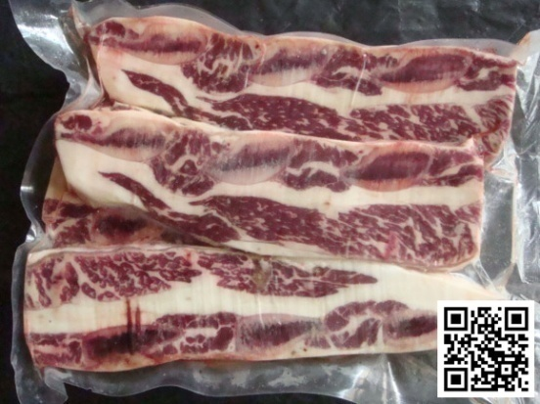
二维业务应用举例
二维码的应用--溯源
“二维码溯源”
二维码溯源系统可获取现产品溯源系统中的数据，并将二维码制成标签，粘贴在产品包装上。将蔬菜、
肉类、奶类等的生产厂家、生产日期、出厂日期、物流等信息生成二维码，贴在包装袋上。
特点：防止产品假冒、便于消费者购买安全新鲜的食品。
对于消费者的意义：随时随地使用手机扫码查看产品详细信息，消费者购买产品时，只需手机扫码或编辑码号发短信，即可随时随地查询产品源信息与质量认证等信息等，并可及时举报虚假、错误信息。
对于企业意义 ：促进消费者等对虚假信息进行举报，有效完善对食品质量、假冒伪劣商品的监测管理。还可以利用二维码对自身及产品进行更多的宣传活动。

Slide 7

二维业务应用举例
二维码的应用—海报、广告
“二维码海报广告方面的应用”
在海报、宣传彩页、地铁的广告上上打印二维码及软件下载地址，扫描上面的二维码得到
更多有关信息，如优惠信息、产品的试用、汽车的试驾。
对于消费者的意义：更直接的得到了优惠，增加了信息量。
对于企业意义 ：延伸了广告的价值，扩大了广告宣传的效果。

Slide 8
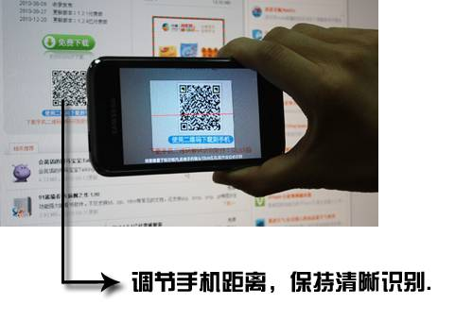

二维业务应用举例
二维码的应用—解码上网下载
将网址、以及下载地址生成二维码。手机解码后，即可快速联网，减少输入网址的麻烦。

Slide 9
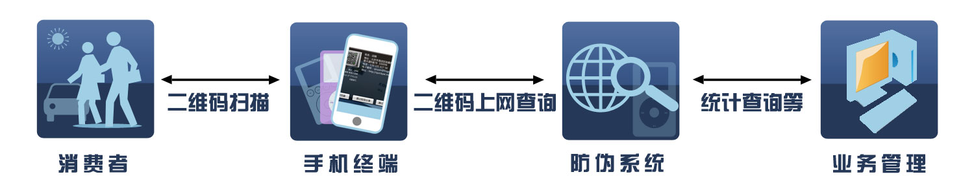
二维业务应用举例
二维码的应用--防伪
“二维码防伪查询”
是利用二维码进行防伪查询，用户在手机终端上安装二维码识别软件，通过手机扫描产品上的二维码或将产品上的二维码码编号用短信方式发送到防伪系统平台后，即可获知产品真伪信息的服务。该方式操作更为方便、快捷。
对消费者的意义：维护消费者合法权益，做到购买放心 ；有利于消费者了解企业概况。
对于企业的意义：有利于企业随时掌握假冒产品的信息，区域销售管理，维护企业利益和销售渠道健康。有利于维护消费者关系，促进新产品的营销推广，同时可以根据系统的客户数据信息进行精准营销。

Slide 10
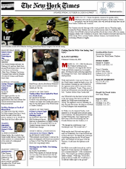
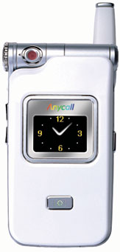




二维码在国外的发展情况
在国外，手机二维码是一项非常成熟的技术，其中最为通用的是流行于日本的QR码和流行于韩国的DM码。日本在2002年推出手机条码业务，经过几年的发展年该业务已经大行其道，除了杂志、报纸，二维条码还被印在名片、户外广告牌、优惠券和产品包装等各种介质上。
图片、铃声下载
行动娱乐内容
游戏下载
音乐、影音下载
行动讯息传播
个人资料
商品更详细资料
各式折价券
市场营销活动
行动商务
电视、邮购购物
订票系统
游戏点数补充

Slide 11
二维码在国内的发展历程
2004-2007年第一波二维码热潮
2008-2009年的平淡期，被读业务稳步发展
2010至今，各种基础条件逐步成熟，主读、被读同步发展

Slide 12
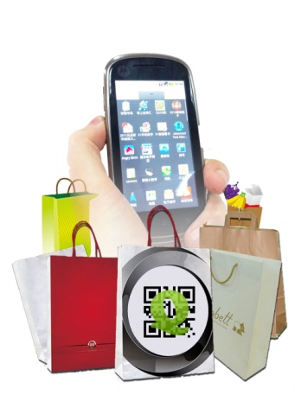
二维码市场的未来
中国手机二维码产业经过四年多的发展，进入了成长期，随着市场、产业链、商业模式的不断成熟，手机二维码将为通信、媒体以及其他传统行业带来更多的机会。手机阅读条码正在成为通信、媒体、传统行业融合的桥梁，推进信息技术在企业行业内的应用，为消费者和企业带来更多价值。
现阶段，中国手机二维码产业商业模式还在探索中、市场和应用还不够成熟。但现阶段的多方利好因素都在积极的推进着二维码的发展。
二维码技术标准在全球范围的应用和推广，其技术标准普及应用为企业带来了可观的经济效益，手机与二维码的结合，进一步拓展了二维码应用价值，促进了行业的融合，3G时代，手机二维码被赋予了更加广阔的空间。
随着3G 网络建设和业务的进展，运营商作为大规模用户资源的拥有者，对手机二维码产业的推动所起到的作用不可忽视。
3G时代，网络浏览、下载、在线视频、网上购物、移动支付等业务成为运营商重点发展业务，而手机二维码将为这些应用提供更加方便的入口。
二维码产业的发展需要应用的拉动。手机二维码用户规模巨大，并且与用户生活联系紧密，是二维码推广普及的亮点应用，将吸引二维码相关技术、设备等厂商的大力支持。
用户认知使用习惯得到有效提高，二维码的应用被
更多的人喜爱并使用。

Slide 13

灵动快拍公司及产品介绍
北京灵动快拍信息技术有限公司成立于2010年5月，专注于手机二维码主读产品研发的高新技术企业，是国内领先的二维码服务提供商。
2010年10月，公司团队研发出手机扫码软件Quick拍，支持android系统和iphone ios系统.该软件不仅大大提高了QR二维码扫码的速度和精度，另外还有二维码自动识别，识别条形码产品价格信息、识别火车票信息识别等多项功能。
2010年10月Quick拍推出后不到5个月的时间内，通过用户的口碑传播和应用商店推荐，已经有超过15万的智能手机用户下载并使用，预计每个月新激活使用用户将以20%的增长率持续增长，到2012年将达到500万激活用户。基本覆盖15%的中高端智能手机，为二维码应用做到一定量的终端覆盖，引爆二维码在中国的快速发展。
随着物联网行业的崛起，灵动公司将研发出更多的二维码应用产品。

Slide 14
谢谢观看
北京灵动快拍信息技术有限公司
地址：北京市海淀区知春路甲48号盈都大厦B座7B
100098

